Slide 1
رحلة النجاح 2007-2022

Slide 2
من نحن
شركة الناقل المعتمد هي إحدى الشركات السعودية الرائدة في خدمات النقل وتأجير الحافلات, حيث انطلقت في عام 2007م كمؤسسة متخصصة في النقل المدرسي والجامعي، وفي عام 2010م توسعنا في خدماتنا لتشمل بقية القطاعات.
و تمكنا من تقديم خدماتنا لكافة القطاعات بمهنية وكفاءة عالية.
إن فريق العمل لدينا يتألف من مجموعة من المهنيين ذوي الخبرة العالية والكفاءة المهنية في تقديم خدمات النقل والتأجير؛.
وتستمد شركة الناقل المعتمد قوتها من ثقة عملائها بها .. وخبرات إمتدت لأكثر من 15 عاما.

Slide 3
لماذا الناقل المعتمد
تقديمنا الخيارات المتكاملة لحلول التأجير والنقل للشركات والمشاريع التجارية من الدرجة الأولى.
اسطول متكامل يتكون من حافلات نقل ركاب ونقل بضائع وسيارة أخرى لتلبية كافة الاحتياجات.
التخصص والمتابعة المستمرة لتحقيق رضا العملاء.
أسطول من أحدث الموديلات.
سائقين أكفاء بخبرات عالية .

Slide 4
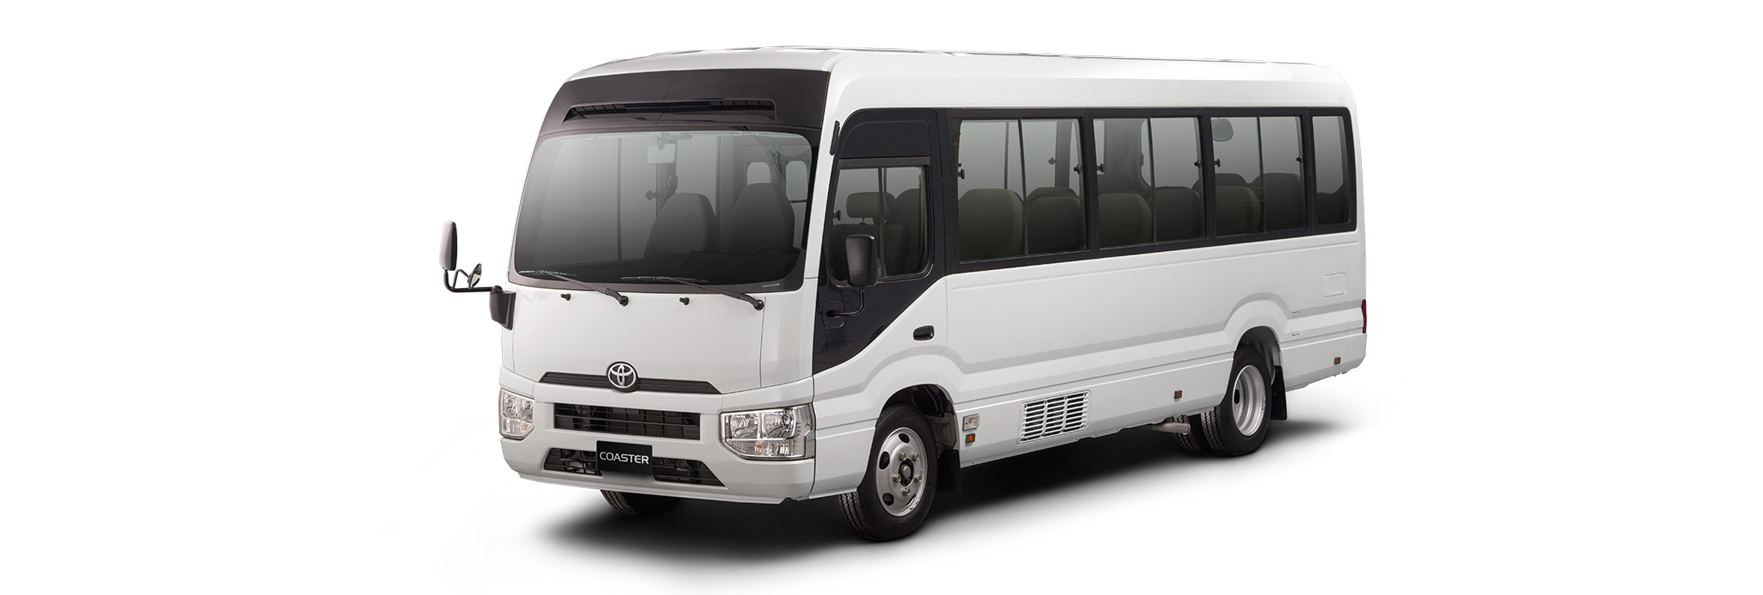
لماذا الناقل المعتمد
توفير البدائل والحلول في حالات الطوارئ.
الخبرة في تقديم خدمات التأجير والنقل لجميع القطاعات منذ 2010م.
مجموعة كبيرة من قصص النجاح التي نالت رضى الشركاء.
الشراكات والتحالفات الاستراتيجية.

Slide 5
خدماتنا
نسعى دائما نحو كسب رضى شركاءنا وفهم احتياجاتهم .. وتقديم الحلول المتكاملة المناسبة لهم .

Slide 6
خدمات نقل الركاب
الخدمات المتخصصة
تقدم شركة الناقل المعتمد خدمات متنوعة حسب رغبة عملائها الذين يحرصون على التعامل كمستفيدين مباشرين أو منظمين لبرامج خاصة وذلك في إطار سعي الشركة إلى استقراء حاجة المستفيدين من العملاء وتحسين وتطوير الخدمات المقدمة بما يتلاءم مع تطلعاتهم وتلبية وتحقيق رغباتهم.

Slide 7
خدمات نقل الركاب
يعد أسطولنا المتنوع والمجهز أحد الأسباب التي جعلت شركة الناقل المعتمد أحد الكيانات المميزة في هذا المجال، الأمر الذي دعا عدداً من الجهات الرسمية والبعثات الدبلوماسية والفنادق والمستشفيات والجامعات والمدارس والأندية الرياضية والشركات إلى الاستفادة من تشغيل هذه الخدمات لنقل منسوبيها. ومن خدماتنا:
خدمات العقود
خدمات التأجير
تلبية لاحتياجات العملاء من الشركات والمؤسسات والمصانع تقدم شركة الناقل المعتمد خدماتها من خلال نظام التعاقد الشهري او السنوي بحافلات متنوعة في كافة مدن المملكة لتغطية:
خدمات نقل الموظفين و منسوبين الشركات
خدمة نقل الطلاب و الطالبات
هي احدى الخدمات المميزة التي تتجاوز احتياجات وتوقعات عملائنا وهي كالتالي:
خدمة نقل الحجاج والمعتمرين والزوار
خدمة التوصيل بين مدن المملكة
خدمة الجولات السياحية ورحلات المدارس والجامعات والجمعيات وخلاف ذلك.
خدمة التأجير بنظام اليوم أو الشهر.

Slide 8
الخدمات اللوجستية

Slide 9
النقل والمساندة
النقل والمساندة
توفير فان بضاعة بارد بسائق وبدون سائق .
توفير فان بضاعة جاف بسائق وبدون سائق .
نقل الطرود للعملاء .
نقل البضائع بين الفروع .
عقود توصيل الطلبات داخل المدن .

Slide 10
شركة الناقل المعتمد الرياض - حي الملز - تقاطع صلاح الدين الأيوبي مع الظهران هاتف : 0114726280 تحويلة رقم : ( 105 ) alnaqelalmotamd@gmail.com
للاتصال :0552207588
كن أحد الشركاء المميزين معنا ...

